Slide 2
CAPACIDAD
Julio Valdés Riveros
Abogado Corporación de Asistencia Judicial
Centro de Medición Arbitraje

Slide 3
¿Qué es la capacidad?
La aptitud general para ser sujeto de derechos y obligaciones en la esfera del Derecho Privado, y, más comúnmente, en el ámbito tradicional del Derecho Civil, en las relaciones jurídicas familiares, reales, contractuales, obligacionales y sucesorias.

Slide 4
1. PERSONA DEUDORA
Se distinguen dos grados en la capacidad jurídica: la capacidad de goce, que es la aptitud para tener derechos y obligaciones (toda persona física tiene en principio la capacidad de goce), y la capacidad de ejercicio que es el poder ejercer por sí mismo los propios derechos y contraer (y cumplir) obligaciones.
Definición:
Aquella persona natural, no comprendida en aquella definición de empresa deudora como los trabajadores dependientes y aquéllos que no siéndolos, igualmente son sujetos de crédito, como las dueñas de casa, los jubilados, los estudiantes, etc.

Slide 5
CAPACIDAD DE GOCE

Slide 6
El concepto de personalidad se confunde con el de capacidad de goce. Ser persona, en realidad, es tener capacidad de goce; todo individuo susceptible de ser sujeto de derecho, es persona. Privar a un ser humano de la capacidad para adquirir todo derecho, sería dejar de considerarlo persona. Se trata de un atributo de la personalidad fundamental para la persona natural o jurídica.

Slide 7
En consecuencia, no existen seres humanos que, de manera absoluta, estén desprovistos de la capacidad de goce. En tal sentido, nuestro legislador sólo contempla casos de incapacidades de goce especiales o particulares, esto es, referentes al impedimento para adquirir uno o más derechos determinados. El Código Civil alude a ellos, genéricamente, en el inciso final del artículo 1447.

Slide 8
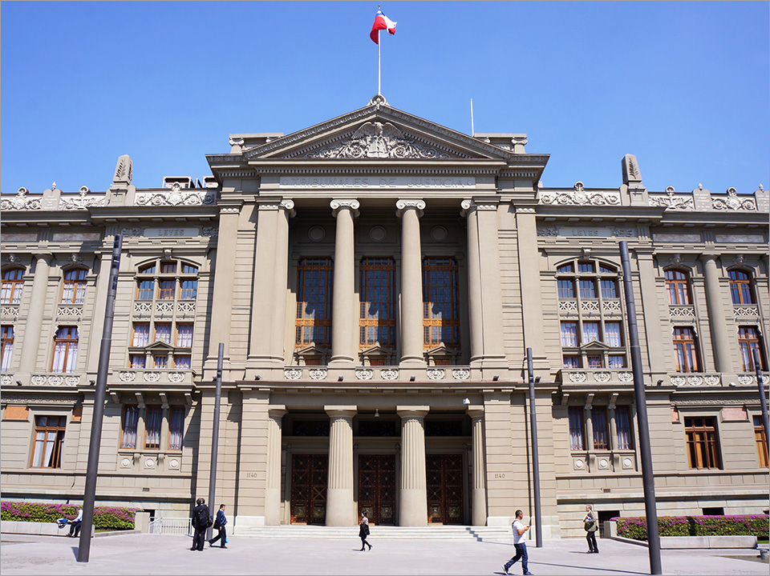
CAPACIDAD DE EJERCICIO

Slide 9
1. PERSONA DEUDORA
Definición:
Aquella persona natural, no comprendida en aquella definición de empresa deudora como los trabajadores dependientes y aquéllos que no siéndolos, igualmente son sujetos de crédito, como las dueñas de casa, los jubilados, los estudiantes, etc.
La capacidad de ejercicio, llamada también capacidad de obrar, consiste en la idoneidad del sujeto para ejercitar por sí solo, con su propia voluntad, los derechos subjetivos y contraer obligaciones.

Slide 10
1. PERSONA DEUDORA
Definición:
Aquella persona natural, no comprendida en aquella definición de empresa deudora como los trabajadores dependientes y aquéllos que no siéndolos, igualmente son sujetos de crédito, como las dueñas de casa, los jubilados, los estudiantes, etc.
A diferencia de la capacidad de goce, es posible que ciertos individuos estén totalmente desprovistos de capacidad de ejercicio, lo que no infringe los principios anteriores, pues ésta capacidad no constituye un atributo de la personalidad.

Slide 11
CASOS DE INCAPACIDAD DE EJERCICIO

Slide 12
1. PERSONA DEUDORA
Definición:
Aquella persona natural, no comprendida en aquella definición de empresa deudora como los trabajadores dependientes y aquéllos que no siéndolos, igualmente son sujetos de crédito, como las dueñas de casa, los jubilados, los estudiantes, etc.
La capacidad es la regla general y la incapacidad la excepción. En tal sentido, la ausencia o disminución de la capacidad de obrar puede adoptar un carácter absoluto o relativo. Así se establece en los artículos 1446 y 1447 del Código Civil.

Slide 13
1. PERSONA DEUDORA
Definición:
Aquella persona natural, no comprendida en aquella definición de empresa deudora como los trabajadores dependientes y aquéllos que no siéndolos, igualmente son sujetos de crédito, como las dueñas de casa, los jubilados, los estudiantes, etc.
Son absolutamente incapaces los dementes, los impúberes y los sordos o sordomudos que no pueden darse a entender claramente. Los incapaces absolutos bajo ninguna circunstancia pueden actuar personalmente en la vida jurídica, sino sólo a través de representantes.

Slide 14
1. PERSONA DEUDORA
Definición:
Aquella persona natural, no comprendida en aquella definición de empresa deudora como los trabajadores dependientes y aquéllos que no siéndolos, igualmente son sujetos de crédito, como las dueñas de casa, los jubilados, los estudiantes, etc.
Son relativamente incapaces los menores adultos y los disipadores que se hallen bajo interdicción de administrar lo suyo. Los incapaces relativos deben actuar representados o personalmente si son debidamente autorizados.

Slide 15
1. PERSONA DEUDORA
Definición:
Aquella persona natural, no comprendida en aquella definición de empresa deudora como los trabajadores dependientes y aquéllos que no siéndolos, igualmente son sujetos de crédito, como las dueñas de casa, los jubilados, los estudiantes, etc.
¿Que pasa con las personas con alguna discapacidad?
Convención Internacional de Derechos de las Personas con Discapacidad (CDPD).
En su Artículo 12, la CDPD indica que “los Estados Partes adoptarán las medidas pertinentes para proporcionar acceso a las personas con discapacidad al apoyo que puedan necesitar en el ejercicio de su capacidad jurídica”.

Slide 16
1. PERSONA DEUDORA
Definición:
Aquella persona natural, no comprendida en aquella definición de empresa deudora como los trabajadores dependientes y aquéllos que no siéndolos, igualmente son sujetos de crédito, como las dueñas de casa, los jubilados, los estudiantes, etc.
¿Que pasa con la mujer casa en sociedad conyugal?

Slide 17
1. PERSONA DEUDORA
Definición:
Aquella persona natural, no comprendida en aquella definición de empresa deudora como los trabajadores dependientes y aquéllos que no siéndolos, igualmente son sujetos de crédito, como las dueñas de casa, los jubilados, los estudiantes, etc.
¿Que pasa con las personas sujetas a interdicción o curaduría?
Caso de Autorización judicial para enajenar bienes raíces.-

Slide 18
1. PERSONA DEUDORA
Definición:
Aquella persona natural, no comprendida en aquella definición de empresa deudora como los trabajadores dependientes y aquéllos que no siéndolos, igualmente son sujetos de crédito, como las dueñas de casa, los jubilados, los estudiantes, etc.
¿Que pasa con la representación y la capacidad?
¿Quien debe ser capaz, mandante?, mandatario?, ambos?
¿Qué pasa con la representación de ausentes, por ejemplo de incapaces domiciliados en el extranjero?

Slide 19
1. PERSONA DEUDORA
Definición:
Aquella persona natural, no comprendida en aquella definición de empresa deudora como los trabajadores dependientes y aquéllos que no siéndolos, igualmente son sujetos de crédito, como las dueñas de casa, los jubilados, los estudiantes, etc.
¿Que relación hay entre imputabilidad penal y la capacidad, respecto de la responsabilidad extracontractual?

Slide 20
1. PERSONA DEUDORA
Definición:
Aquella persona natural, no comprendida en aquella definición de empresa deudora como los trabajadores dependientes y aquéllos que no siéndolos, igualmente son sujetos de crédito, como las dueñas de casa, los jubilados, los estudiantes, etc.
¿Que relación hay entre capacidad y abuso del derecho?
Situación de migrantes.

Slide 21
PREGUNTAS

Slide 22
Etapa de
Premediación
Patricia Fariña
Equipo Centro Mediación y Arbitraje
Corporación de Asistencia Judicial
R.M

Slide 23
Origen de Derivaciones
Corporación de Asistencia Judicial ( otros centros)
Instituciones
Demanda Espontánea
Equipo Centro Mediación y Arbitraje
Corporación de Asistencia Judicial
R.M

Slide 24
Ingreso del solicitante (Parte A)
Presencial.
Vía Telefónica.
Vía Mail.
Equipo Centro Mediación y Arbitraje
Corporación de Asistencia Judicial
R.M

Slide 25
Citación Solicitado (Parte B)
Citación vía Telefónica
Citación por correo
Citación vía Mail
Equipo Centro Mediación y Arbitraje
Corporación de Asistencia Judicial
R.M

Slide 26
Materias Mediables
Civiles
Comunitarias
Penales
Familiares
Equipo Centro Mediación y Arbitraje
Corporación de Asistencia Judicial
R.M

Slide 27
Traspaso caso a Mediación
Agenda y designa mediador (a) para el caso
Equipo Centro Mediación y Arbitraje
Corporación de Asistencia Judicial
R.M

Slide 28
Mediación: etimológicamente es “Interponerse entre dos o más que riñen, procurando reconciliarlos y unirlos en amistad”. (Gozaini, Osvaldo Alfredo, 1995).
Mediación: “Procedimiento no adversarial, en el cual un tercero neutral ayuda a las partes a negociar para llegar a un resultado mutuamente aceptable.” ( G. Álvarez “Mediación para resolver conflictos”, del modelo de Negociación según Principios de Harvard)

Slide 29
DEFINICIÓN MEDIACIÓN
Mediación, según nuestra legislación, Ley N° 19.968 y que crea los Tribunales de familia, define la Mediación como ”Aquel sistema de resolución de conflictos no adversarial, en el que un tercero neutral, sin poder decisorio, llamado Mediador, ayuda a las partes a buscar por si mismas una solución a su conflicto y sus efectos, mediante acuerdos”.

Slide 30
PRINCIPIOS DE MEDIACIÓN
1.- Voluntariedad
2.- Confidencialidad
3.- Protagonismo de las partes
4.- Imparcialidad del mediador
5.- Equilibrio de poder entre los participantes
6.- Perspectiva de futuro

Slide 31
CARACTERÍSTICAS
Conducido por un tercero imparcial.
Es un proceso flexible.
Economía de tiempo, dinero y energías.
Autocompositivo.
Colaborativo.
Generador de aprendizaje.
Proceso alternativo al juicio.

Slide 32
ETAPAS
ETAPA I: INSTALACIÓN DE LA MEDIACIÓN.
ETAPA II: RECEPCIÓN Y COMPRENSIÓN DE LAS PERPECTIVAS DE LAS PARTES.
ETAPA III: IDENTIFICACIÓN Y CLARIFICACIÓN DE LOS INTERESES.
ETAPA IV: REPLANTEO Y GENERACIÓN DE OPCIONES.
ETAPA V: CIERRE DEL PROCESO.

